Slide 1




ETP CMRR :
Patient-Aidant ensemble face à la MA
& Boost’Alzheimer
Pr A. GABELLE, Dr F. RASCHILAS, Dr G. DIEMERT,
S. NAVUCET, M. FLORES, M. HERMIDA, LM. BRUCHET
Présentation UTEP du 13/10/2020
Notes:
M - Bonjour à toutes et tous,
Nous sommes Sophie NAVUCET, psychologue et Martine FLORES, IDE, au CHU de Montpellier.
Nous avons fait le choix de vous présenter nos outils et ceux de la mallette de la brousse, utilisés pour nos programmes d’éducation thérapeutique et certains développé grâce à l’expérimentation. Les programmes sont à destination des aidants mais aussi des patients qui présentent une maladie d’Alzheimer.

Slide 2
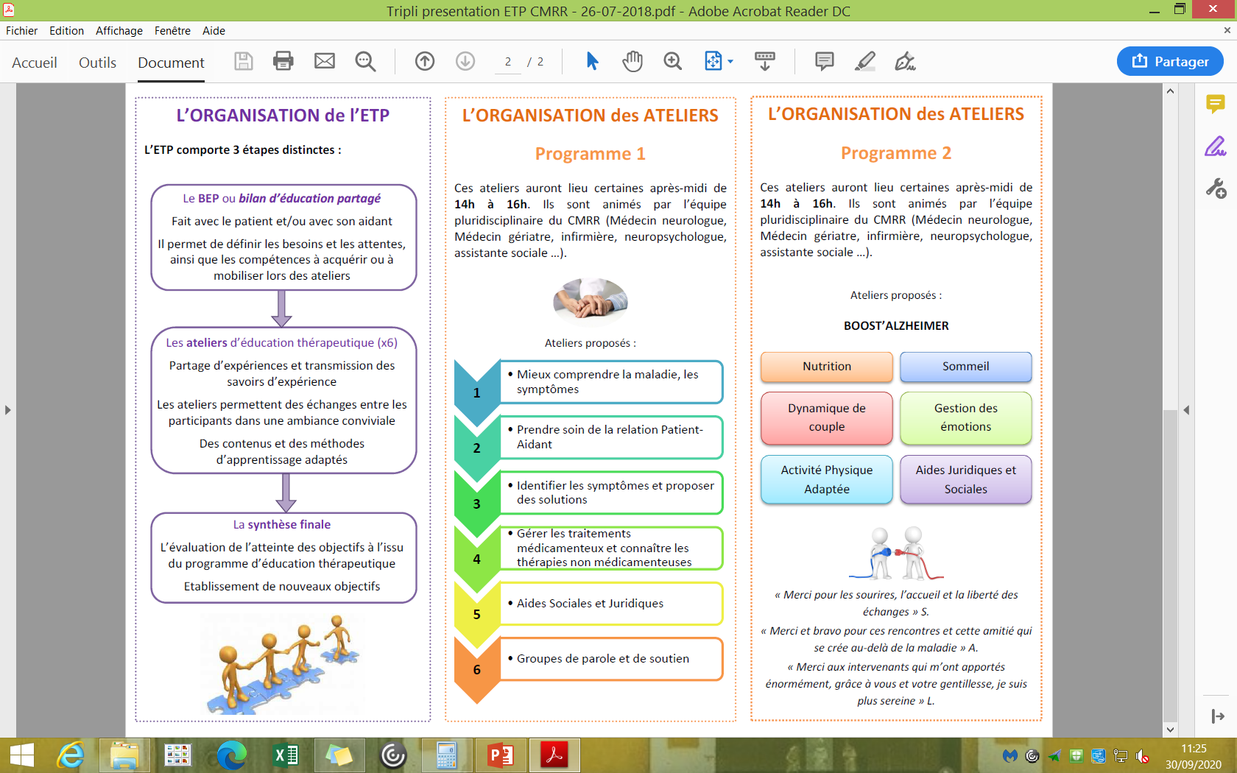
Organisation des ateliers
Programme 1
Patient/Aidant, ensemble face à la Maladie d’Alzheimer
Programme 2
Boost’Alzheimer

Slide 3



A la poursuit d’Alzheimer
Trivial MA
Un Outil de Réflexion collective
ETP Maladies Neurodégénératives :
MA
A la poursuit d’Alzheimer : Equipe ETP_MA_CMRR_MTP
CHU Gui de CHAULIAC, Montpellier
etp-cmrr@chu-montpellier.fr

Slide 4
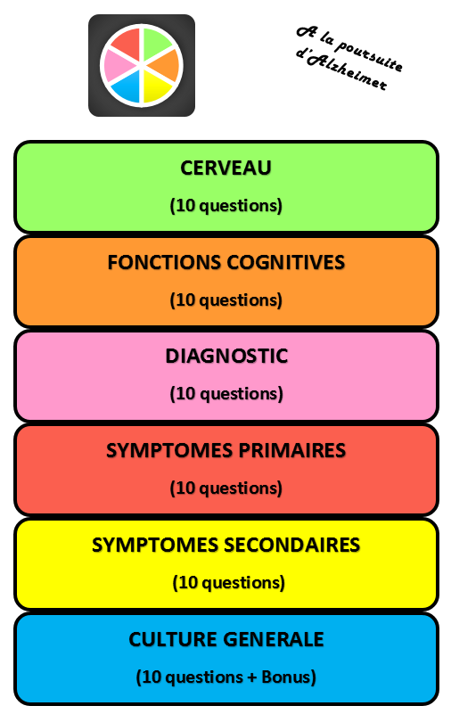
A la poursuite d’Alzheimer
Basé sur le Trivial Poursuit
Différentes questions posées dans 6 thèmes différents
Le plateau de jeu est placé au centre des tables, les participants sont répartis en plusieurs équipes, de 2 à 3 personnes avec au moins un aidant

Slide 5
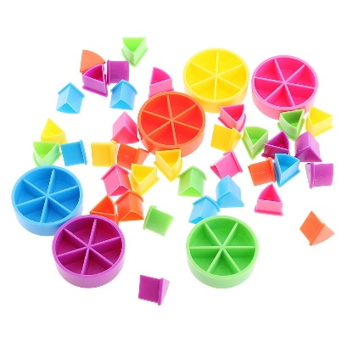
6 thèmes et 10 questions par thème
Mieux connaitre la MA en répondant à différentes questions sur des thèmes différents
Il n’y a pas de gagnant ou de perdant, on participe pour apprendre ensemble
Etre vigilant à aborder l'ensemble des catégories de questions introduites dans le jeu →l'intervenant pourra rééquilibrer en piochant une carte du thème le moins abordé lorsque le dé tombe sur les cases neutres
Les corrections doivent être collectives

Slide 6
Exemple d’activité
45min-1h
Médecin et Infirmière
et/ou Neuropsychologue
Lancer le dé, déplacer le pion sur la case et piocher une carte au thème (à la couleur) correspondante
Répondre à la question posée en équipe
La correction est collective, avec l’intervenant

Slide 7


Trucs et Astuces
Avoir un ppt avec des images explicatives des réponses aux questions posées
  Distribuer une synthèse en fin d’activité
Veiller à ce que tout le monde participe
Outil ludique qui favorise les interactions dans le groupe à travers un jeu familier : favorise l'ancrage

Slide 8
La roue des Aides
Aides Sociales et Juridiques
Un Outil de Réflexion collective
ETP Maladies Neurodégénératives :
MA
La roue des aides : Equipe ETP_MA_CMRR_MTP
CHU Gui de CHAULIAC, Montpellier
etp-cmrr@chu-montpellier.fr

Slide 9


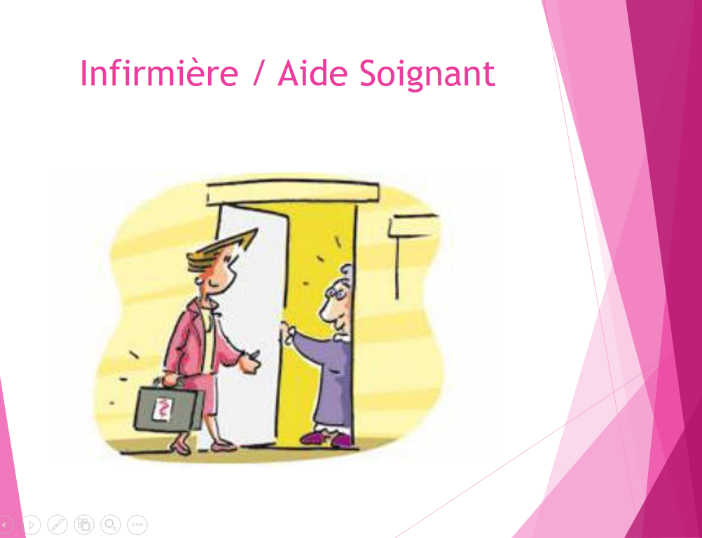

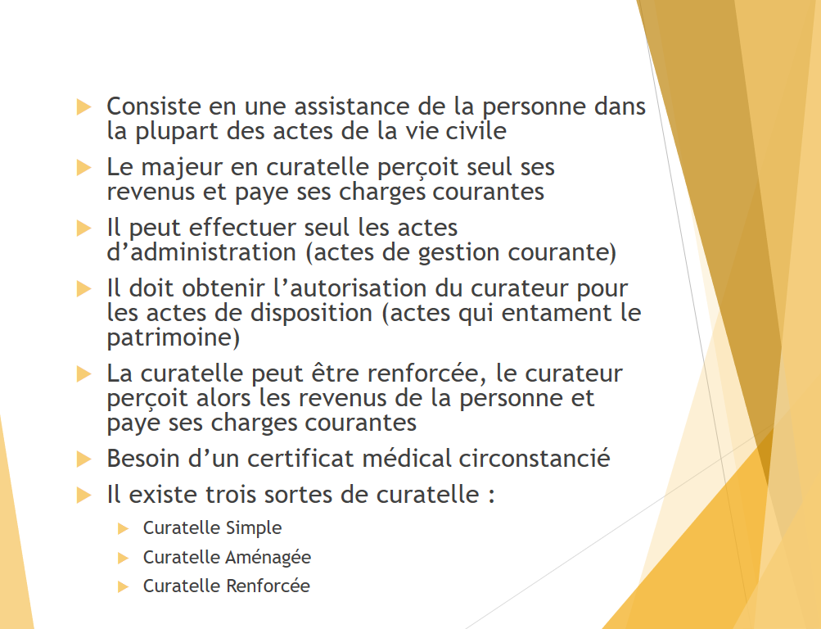
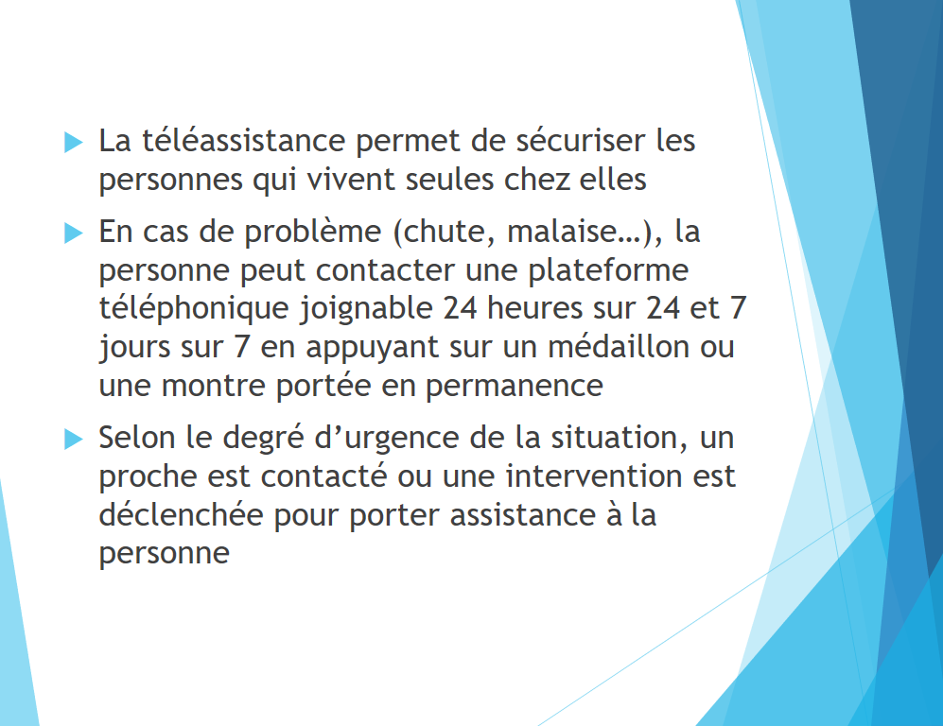
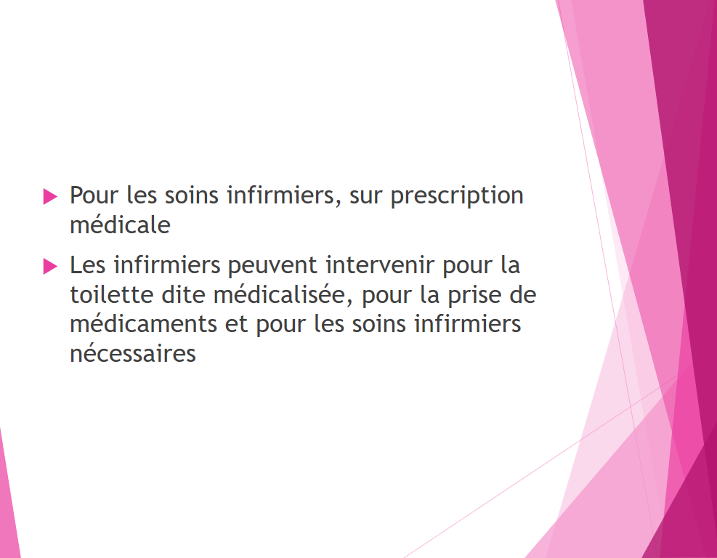

La roue des Aides
Supports préparés pour aborder la plupart des aides disponibles de façon interactive pour le patient et pour l'aidant
  Aides Juridiques • Aides Sociales
  Aides Techniques • Aides Humaines

Slide 10
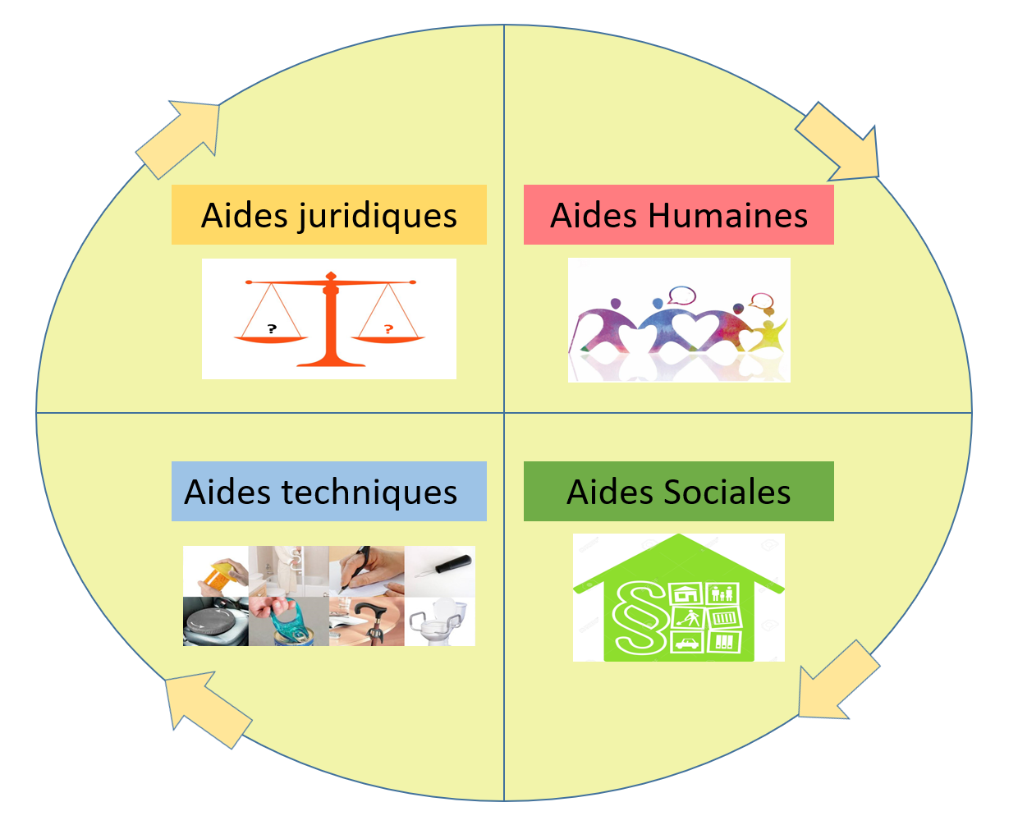


La roue des Aides
Les classer selon les catégories et discuter dessus
Savoir où et comment les trouver
et auprès de qui se renseigner
Pour le choix des aides,
2 possibilités :
  Faire choisir aux patients et aidants des cartes
  Faire tourner la roue interactive avec les aides https://bit.ly/2OLhLG9

Slide 11
Objectifs
Améliorer le quotidien, pour le patient et l’aidant
Connaitre les organismes et les dispositifs d’aide du territoire (financements, procédure administratives et juridiques, création de dossiers…)
Identifier les professionnels du soin
Connaître les nouveaux outils techniques et informatiques
Maintenir une vie sociale, des loisirs
Prévenir l’épuisement

Slide 12
Trucs et Astuces
Avoir un ppt avec le texte et les images
  Distribuer un récapitulatif (avec les liens internet et contact) en fin d’activité
Veiller à ce que tout le monde participe, donne son avis et partage son expérience le cas échéant
Insister sur le fait de préparer, d’anticiper, afin d’éviter les situations d’urgence et de diminuer l’impact de la maladie

Slide 13
Merci de votre attention

Slide 14
